Slide 1
Как сделать современную презентацию?
Типичные ошибки
Спикер: Халилов Рахмат

Slide 2
Запомните!
01
Идея
Важно понимать, какую мысль Вы хотите донести до вашей аудитории.
02
Содержание
Ваша презентация должна быть — интересной и структурированной.
03
Оформление
Оформление помогает комфортнее воспринимать вашу информацию.
04
Выступление
Также немаловажный пункт.

Slide 3
Часть 1.
Идея

Slide 4
Идея – это главная мысль, которую автор стремиться сообщить аудитории.
Определить идею презентации – это означает ответить на вопрос:
«Чему учит эта презентация?»

Slide 5
Часть 2.
Содержание

Slide 6
Титульный лист
Введение
Основная часть
Заключение
Развязка

Slide 7
Выберите тему, которая вас вдохновляет.

Slide 8
Придумайте историю.

Slide 9
Используйте короткие фразы.

Slide 10
Часть 3.
Оформление

Slide 11
1. Откажитесь от
готовых шаблонов

Slide 12
2. Используйте
хорошее сочетание цветов

Slide 13
3. Используйте во всей презентации не более 5 цветов

Slide 14
4. Соблюдайте контрастность текста и фона

Slide 15
5. Откажитесь от теней,
градиентов и других
старомодных эффектов

Slide 16
6. Откажитесь от
некачественных
стоковых
изображений

Slide 17
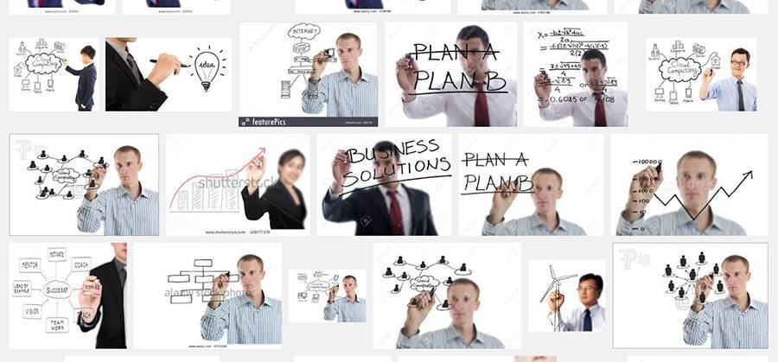
6. Откажитесь от
некачественных
стоковых
изображений

Slide 18
Источники изображений:
1. Dreamstime. Фото доступны после регистрации.
2. Free digital photos. Для свободного использования доступны изображения с низким разрешением.
3. Free Images. К достоинствам сервиса относится огромная коллекция изображений. Среди недостатков
стоит отметить длинную форму регистрации и большое количество растиражированных фото.
4. Freerangestock. Здесь вы найдете много бесплатных и качественных изображений, доступных после
регистрации.
5. FreePhotosBank. Бесплатные фото доступны без регистрации.
6. IM Free. Здесь вы найдете бесплатные фото, доступные для коммерческого использования. Доступен
поиск по ключевым словам и категориям.
7. MorgueFile. После регистрации доступны бесплатные изображения. Администрация сайта просит
указывать авторство.
8. Pixabay. Русскоязычный сервис, на котором фото распространяются по лицензии CC. Регистрация не
требуется.
9. Public Domain Pictures. Коллекция фото, являющихся общественным достоянием.
10. Stockvault. На этом ресурсы фотографы и дизайнеры обмениваются фото, предназначенными для
личного и некоммерческого использования.

Slide 19
7. Используйте
современные шрифты

Slide 20
Где найти хорошие шрифты?
группа «Вконтакте» «Бесплатные шрифты»
Там есть поиск и довольно удобное меню.
Рядом с каждым шрифтом идет информация о том, можно ли его использовать в
коммерческих целях или нет.
Например, шрифт на скриншоте ниже
полностью бесплатный, о чем говорит
надпись в скобочках – free font.

Slide 21
8. Шрифт должен
быть читабельным

Slide 22
9. Используйте не
более 3 шрифтов на
одном слайде

Slide 23
9. Соблюдайте
основные правила
верстки

Slide 25
10. Сделайте так,
чтобы ваш текст был
достаточно крупным

Slide 26
11. Текст и картинки
должны быть
выровнены

Slide 27
12. На слайде
не должно быть
много текста

Slide 28
13. Посвятите
каждому пункту
отдельный слайд

Slide 29
14. Выделяйте
важный текст
другим цветом

Slide 30
15. На слайде
должно быть
много «воздуха»

Slide 31
16. Используйте
иконки, чтобы
ускорить восприятие
информации

Slide 32
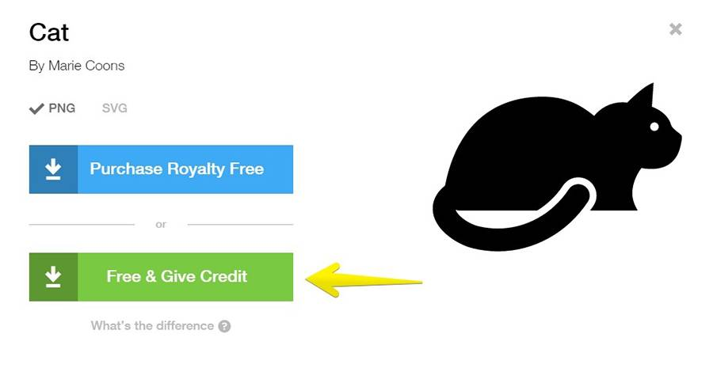
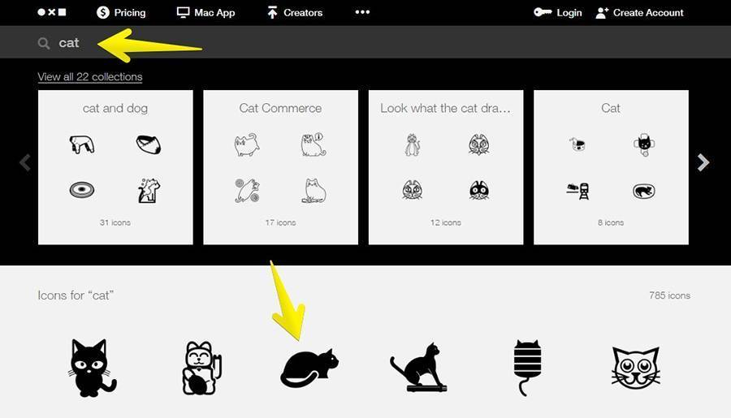
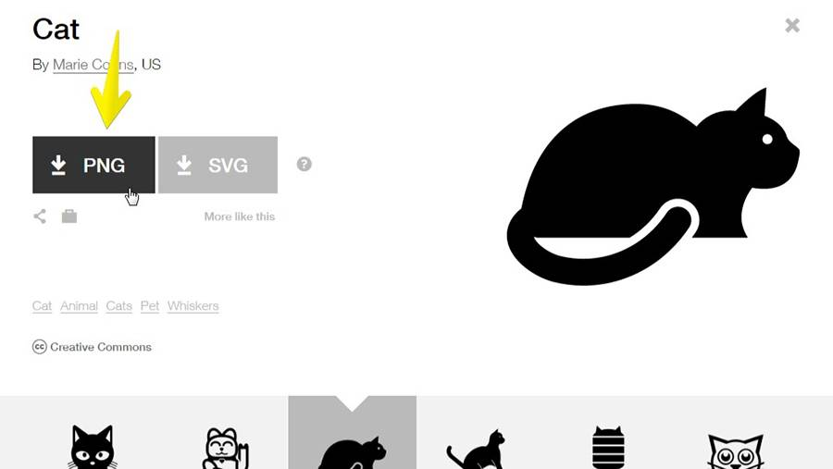
Где найти подходящие иконки?
thenounproject.com
расскажу поподробней именно о нем.

Slide 33
17. Один слайд –
одно изображение

Slide 34
18. Не добавляйте к
слайдам ненужные
поля и логотипы

Slide 35
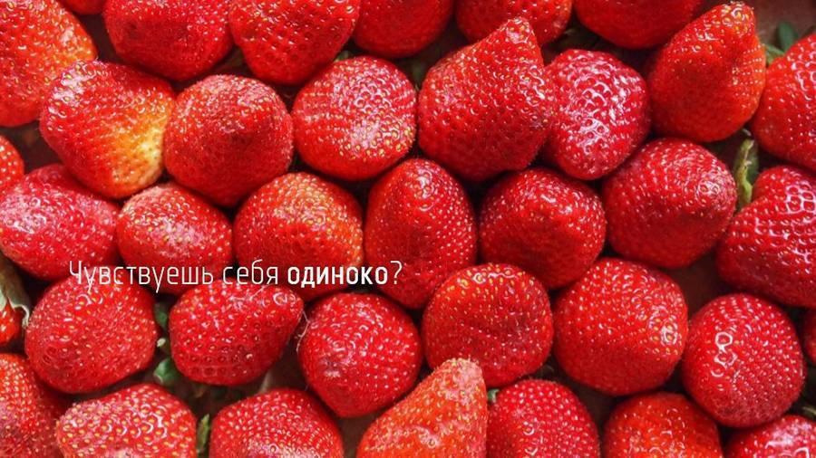
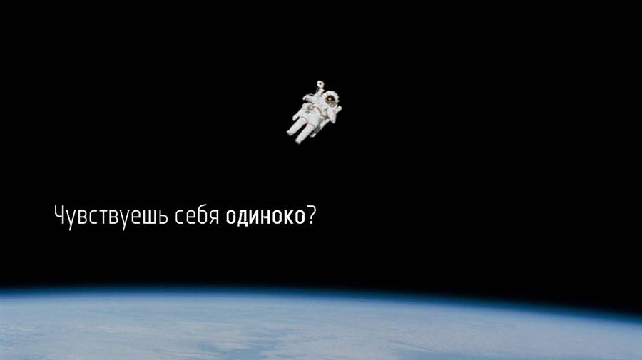
19. Каждый слайд
должен привлекать
внимание

Slide 36
Часть 4.
Выступление

Slide 37
Правило 1.
Правило 2.
Не читайте текст со слайдов
Шутите и будьте искренними
Правило 3.
Репетируйте свое выступление

Slide 38
Спасибо за внимание!
https://vk.com/rahmat_kh1
Rahmat.Khalilov@gmail.com
Вконтакте
Почта
Рахмат
зам. руководителя
медиа-центра
профкома КНИТУ

